Slide 1
Лабораторная работа 5
Рахмедов Орун
9 марта 2024
Российский университет дружбы народов, Москва, Россия
1/13

Slide 2
Цель работы

Slide 3
Целью данной работы является построение модели хищник-жертва.
Цель работы
2/13

Slide 4
Задание

Slide 5
Задание
Для модели «хищник-жертва»:
Постройте график зависимости численности хищников от численности жертв
Графики изменения численности хищников и численности жертв при следующих начальных условия 𝑥₀ = 11, 𝑦₀ = 36.
Найдите стационарное состояние системы.
3/13

Slide 6
Выполнение

Slide 7
Выполнение
1. Опишем нашу модель на языке Julia, здесь мы задаем систему ДУ и начальные коеффициенты
function ode_fn(du, u, p, t) x, y = u
du[1] = -a*u[1] + b * u[1] * u[2]
du[2] = c * u[2] - d * u[1] * u[2]
end

Slide 8
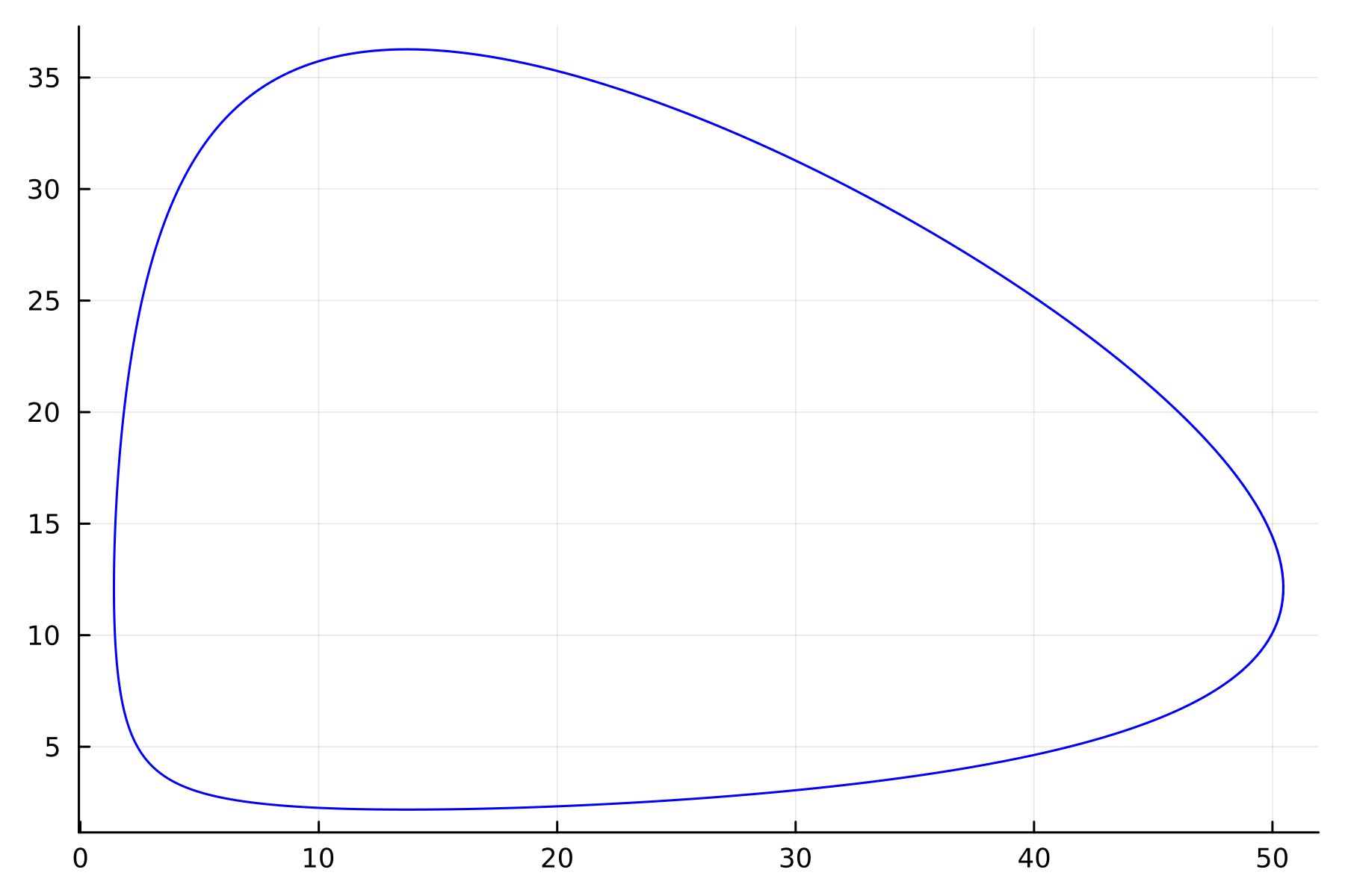
Выполнение
2. Далее создадим график зависимости численности хищников от численности жертв
Figure 1: График зависимости численности хищников от численности жертв

Slide 9
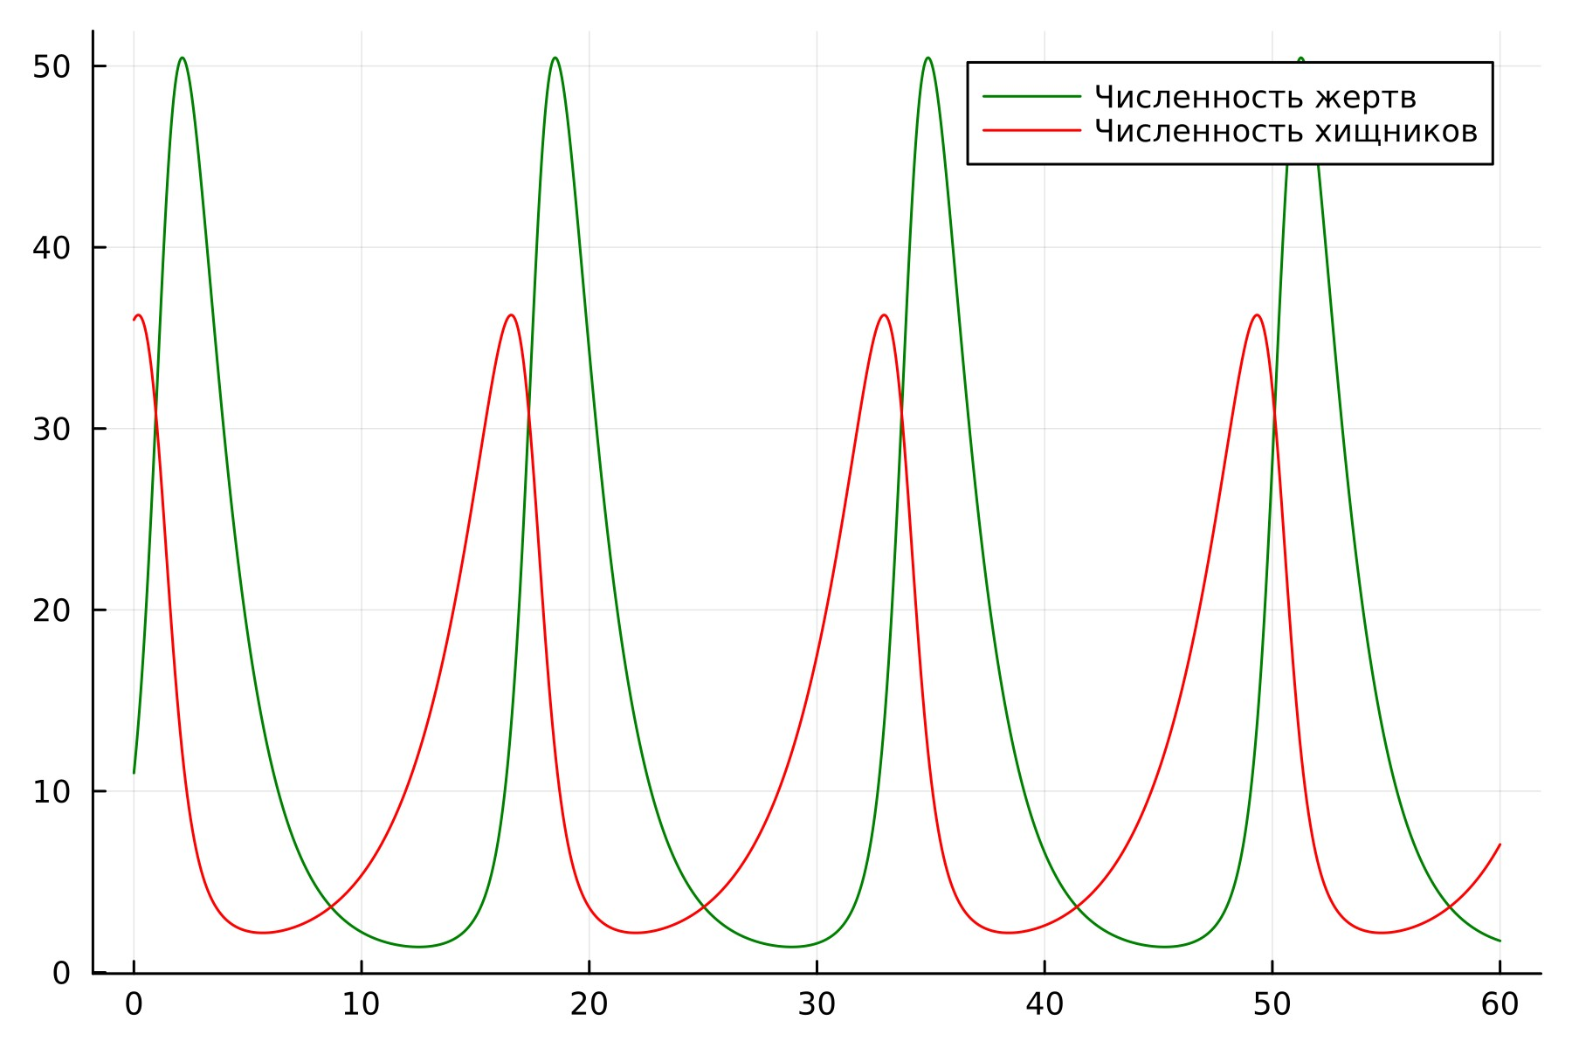
Выполнение
3. И создадим график изменения численности хищников и численности жертв при начальных условия
Figure 2: График изменения численности хищников и численности жертв

Slide 10
Выполнение
4. В стационарном случае (положение равновесия, не зависящее от времени решение) будет достигаться в точке 𝑥₀ = 𝑐/𝑑 и 𝑦₀ = 𝑎/𝑏.
Давайте пронаблюдаем как будет выглядеть график изменения численности. Из определения стационарного случая, мы понимаем, что график не будет изменяться на протяжении всего времени.

Slide 11
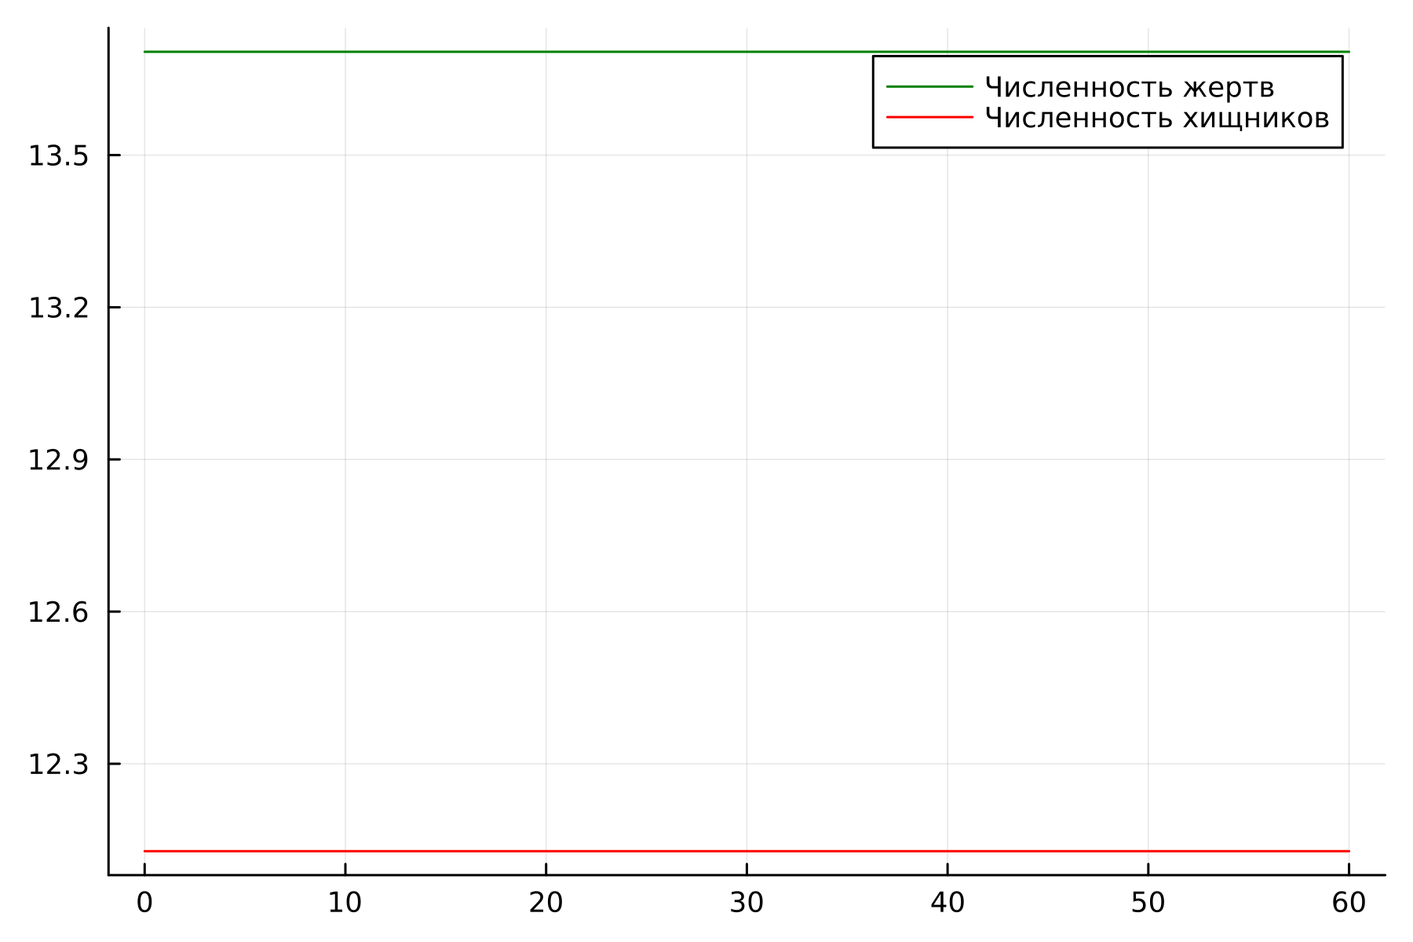
Выполнение
Figure 3: График изменения численности хищников и численности жертв

Slide 12
Выполнение
5. Перейдем к
OpenModelica.
Данный код сделает нам
нестационарный случай.
equation
der(x) = -a*x + b*x*y; der(y) = c*y - d*x*y;

Slide 13
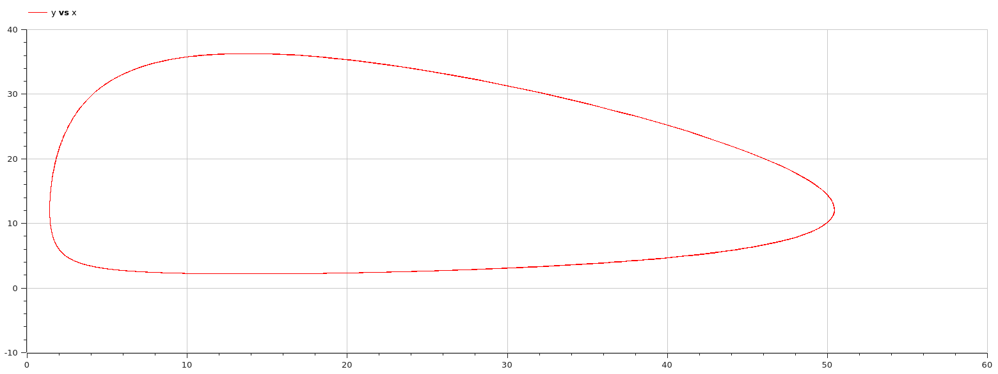
Выполнение
6. График зависимости будет выглядеть следующим образом, аналогично тому, что было на языке Julia
Figure 4: График зависимости численности хищников от численности жертв

Slide 14
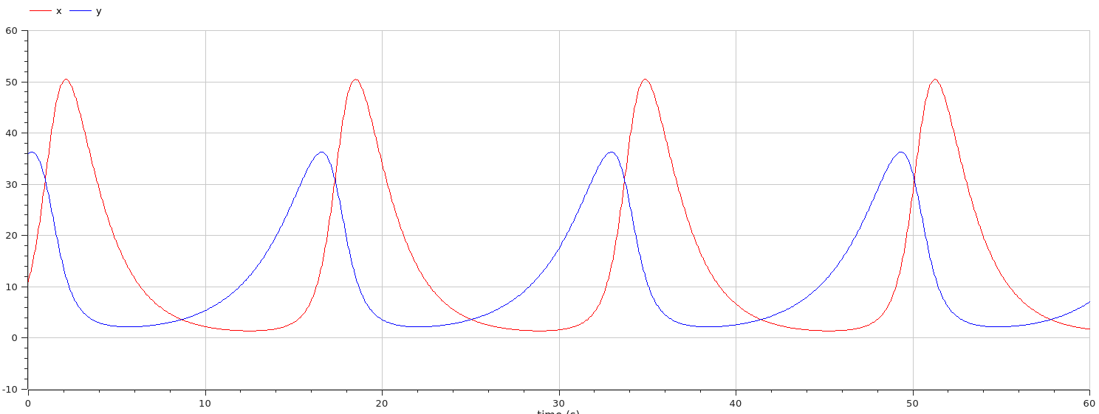
Выполнение
7. График изменения будет выглядеть аналогично тому, что мы строили на языке Julia.
Figure 5: График изменения численности хищников и численности жертв

Slide 15
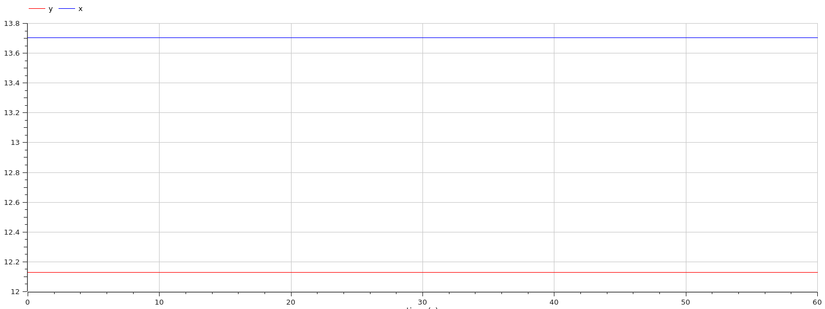
Выполнение
8. И, наконец, график стационарного случая будет выглядеть ровно также, как он был на языке Julia
Figure 6: График изменения численности хищников и численности жертв

Slide 16
Выводы

Slide 17
Выводы
В итоге проделанной работы мы построили график зависимости численности хищников от численности жертв, а также графики изменения численности хищников и численности жертв на языках Julia и OpenModelica.
13/13

